Slide 1
Konsekvenser av Andra världskriget och inledningen på Kalla kriget
Kriget är slut. Nu då?

Slide 2
Andra världskrigets slutskede
Tyskland kapitulerar i maj 1945, Japan kapitulerar
augusti 1945
Alliansen (USA, England, Frankrike, Sovjetunionen)
vinnare
Stor förödelse i Europa. Flera städer i ruiner
Runt 25 miljoner döda i strid, 25-30 miljoner döda civila – Unikt för konflikten antalet civila döda
Sovjetunionen långt in i centrala Europa från öst

Slide 3
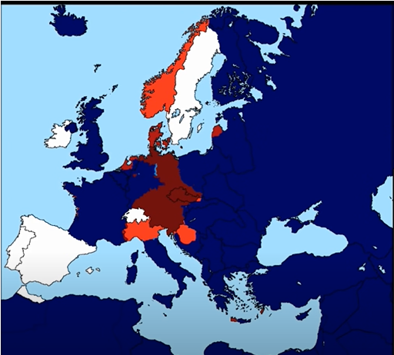
Europa maj 1945
Europa efter 1945 med allianser

Slide 4
Politiska förändringar efter kriget
Jaltakonferensen, februari 1945 – Hur ska Europa se ut efter kriget – Churchill, Roosevelt och Stalin
Marshallplanen – USA ger ekonomiskt stöd till Europa för att bygga upp sig igen – Välvilja eller skapa ett beroende?
Nato skapas 1949 – militär allians för länderna i västblocket, östblocket skapar Warsawapakten 1955

Slide 5
Två ideologier som delar världen
Kapitalism och demokrati vs. Kommunism och diktatur
USA och Sovjet blir de två stormakterna i världen efter kriget
Övriga länder måste förhålla sig till den här konflikten
Kina blir kommunistiskt 1949 – styre under Mao Zedong
I flera andra länder skapas det
kommunistiska grupperingar som en
reaktion på hur väst hade behandlat
länderna (imperialism och förtryck) –
framförallt i Asien med inspo från Kina

Slide 6
Nürnbergrättegången
I slutet av kriget tog flera ledande nazister livet av sig eller flydde till olika delar av världen
De ledande nazisterna som alliansen fick tag i ställdes inför rätta och flera blev dömda till döden (brott mot mänskligheten, krigsförbrytelser) – Viktigt att komma ihåg att flera andra länder också gjorde sig skyldiga till framförallt krigsförbrytelser
Man definierar vad ett folkmord är och dömer de flesta åtalade för det

Slide 7
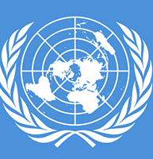
FN (Förenta nationerna) skapas
Under mellankrigstiden 1919-1939 hade man instiftat något som kallades Nationernas förbund med syfte att skapa ett internationellt samarbete för att undvika krig mellan stornationerna
Idéen blev inte som man tänkt sig eftersom Andra världskriget bröt ut
Man gjorde då ett nytt försök 1945 efter kriget och lyckades skapa en struktur där man kunde värna om internationellt samarbete och konfliktlösning – 1945 ingick 51 stater, idag är det 193 stater.
Viktig organisation för dialog och världsförbättrande arbete (världshälsoorganisationen, UNICEF, UNHCR
Formulerar Deklarationen om de mänskliga rättigheterna 1948

